Slide 1
Mecanismos para garantizar la transparencia y el acceso a la información pública
Chiclayo, 17 de octubre de 2019
Marcia Aguila Salazar
Directora de la Dirección de Transparencia y Acceso a la Información Pública

Slide 2
CONTENIDO
El principio de transparencia
Transparencia pasiva: el derecho de acceso a la información pública
Transparencia activa: los Portales de Transparencia Estándar (PTE)
La Autoridad Nacional de Transparencia y Acceso a la Información Pública
Tribunal de Transparencia y Acceso a la Información Pública
Régimen sancionador

Slide 3
¿Qué es el principio de transparencia?

Slide 4
1. El principio de transparencia
La transparencia es la apertura y exposición a la ciudadanía del ejercicio de las funciones del Estado.

Slide 5
Transparencia pasiva
Transparencia activa
Publicidad de la información a través de diferentes medios (p.ej. portales de transparencia, portales institucionales), sea porque se trata de una obligación legal, o aun no siéndolo.
Acceso a la información pública a través de solicitudes.

Slide 6
Hitos normativos - institucionales
PACTO INTERNACIONAL DE DERECHOS CIVILES Y POLÍTICOS
CONVENCIÓN AMERICANA SOBRE DERECHOS HUMANOS
Modificación del Reglamento del Decreto Legislativo N° 1353
(D.S. N° 011-2018-JUS)
2018
2019
Modificación del Decreto Legislativo N° 1353 (D.Leg. N° 1416)
Modificación de la Ley N° 27806 (Ley N° 30934)
Creación de la Autoridad Nacional de Transparencia y Acceso a la Información Pública

Slide 7
¿Qué es el derecho de acceso a la información pública?

Slide 8
2. El derecho de acceso a la información pública
Sin distinguir edad, raza, sexo, religión, idioma, opinión política, nacionalidad, ...
Derecho fundamental que tiene toda persona, natural o jurídica
Faculta a solicitar y recibir información pública generada o en posesión de cualquier entidad de la Administración Pública
Se exceptúan las informaciones que afectan la intimidad personal y las que expresamente se excluyan por ley o por razones de seguridad nacional
No requiere justificar ni motivar el pedido
Se debe asumir únicamente el costo de reproducción de la información solicitada

Slide 9
2. El derecho de acceso a la información pública
Máxima divulgación
Universalidad
Motivación adecuada de la negativa
Prueba del daño
Segregación de la información
Toda persona es titular del derecho de AIP
Toda información generada, producida o en posesión de la entidad es accesible, salvo excepciones
Por escrito, justificando expresamente las razones
Acreditar meridianamente el daño alegado
Permitir el acceso a la información del documento que sí tiene acceso público
Principios en materia de acceso a la información pública

Slide 10
2. El derecho de acceso a la información pública
Principios en materia de acceso a la información pública
Gratuidad
El acceso a la información es gratuito. Solo se cobran los costos de reproducción
Oportunidad
La entidad tiene un plazo para entregar la información.
Calidad de la información
La información debe ser cierta, actual, precisa y completa
Interpretación favorable
Formalidades tienen como finalidad garantizar la satisfacción del derecho de AIP
Procedimiento sencillo y célere
Adopción de medidas necesarias que garanticen el ejercicio del derecho

Slide 11
¿Qué es información pública?

Slide 12
2. El derecho de acceso a la información pública
¿Qué es información pública?
Creada
Obtenida
En posesión
Bajo su control
Financiada por presupuesto público que sirva de base a una decisión administrativa

Slide 13
¿Qué entidades están bajo el ámbito de aplicación de la Ley?

Slide 14
2. El derecho de acceso a la información pública
¿A quiénes se les puede pedir información?
A todas las entidades de la Administración Pública
(Art. 2° del T.U.O. de la Ley N° 27806)
(Art. I del Título Preliminar de la Ley N° 27444)
Poder Ejecutivo (Ministerios /OPD/ Fuerzas Armadas / Policía Nacional)
Poder Legislativo / Poder Judicial
Gobiernos Regionales / Gobiernos Locales
Organismos constitucionalmente autónomos
Entidades, organismos, proyectos y programas del Estado, cuyas actividades se realizan en virtud de potestades administrativas
Personas jurídicas privadas (por concesión, delegación autorización del Estado):
Prestan servicios públicos
Ejercen funciones administrativas

Slide 15
¿Cuál es el procedimiento?

Slide 16
2. El derecho de acceso a la información pública

Slide 17
2. El derecho de acceso a la información pública
FRAI

Slide 18
¿Quién es el FRAI?

Slide 19
2. El derecho de acceso a la información pública
Atiende todas las SAIP dentro de del plazo legal
Requiere la información solicitada al área de la entidad que la haya creado u obtenido, o que la tenga en su posesión o su control
Pone a disposición del solicitante la liquidación del costo de reproducción
Entrega la información al solicitante, previa verificación de la cancelación del costo de reproducción
Recibe los recursos de apelación interpuestos contra la denegatoria total o parcial del pedido de acceso a la información y los eleva al TTAIP
Propone a la máxima autoridad administrativa de la Entidad los procedimientos internos que aseguren la mayor eficiencia en la gestión de las solicitudes de información
DESIGNA
TITULAR DE LA ENTIDAD
FRAI
En caso que el FRAI no haya sido designado, la SAIP se dirige al funcionario que tiene en su poder la información requerida o al superior inmediato

Slide 20
¿Cuál es el plazo de atención de solicitudes?

Slide 21
2. El derecho de acceso a la información pública
Presentación de solicitud de AIP
Informa el uso de prórroga: FECHA CIERTA
Entrega de la información al solicitante
Denegatoria aplicando excepciones
No mediar respuesta
10 días hábiles
PLAZO
CONSIDERAR DENEGADO SU PEDIDO

Slide 22
2. El derecho de acceso a la información pública
Presentación de solicitud de AIP
Comprobada y manifiesta falta de capacidad logística u operativa
Comprobada y manifiesta falta de recursos humanos de la entidad
Significativo volumen de la información solicitada
2 días hábiles
PRORROGA
POR ÚNICA VEZ
informa la fecha de entrega
Debe constar en cualquier instrumento de gestión o acto de administración interna de fecha anterior a la solicitud, que acrediten las gestiones administrativas iniciadas para atender la deficiencia

Slide 23
¿En qué consiste la subsanación?

Slide 24
2. El derecho de acceso a la información pública
2 días hábiles
Presentación de solicitud de AIP
2 días hábiles
SOLICITANTE SUBSANA
El plazo para atender la solicitud se empieza a computar a partir de la subsanación de la omisión o defecto
SUBSANACIÓN
No CUMPLE los requisitos:
Nombre
Número de documento de identidad
Domicilio
Firma o huella (escrito)
Expresión concreta y precisa del pedido
SOLICITANTE NO SUBSANA
La solicitud se considera como NO PRESENTADA

Slide 25
¿En qué consiste el encauzamiento?

Slide 26
2. El derecho de acceso a la información pública
Las dependencias de la entidad tienen la obligación de encausar las SAIP al funcionario encargado
Debe reencauzar la solicitud hacia la entidad obligada o hacia la que la posea, y ponerlo en conocimiento del solicitante
La entidad no está obligada a poseer la información pero conoce su ubicación o destino
La SAIP es encauzada el mismo día más el término de la distancia

Slide 27
¿Cuál es el costo de reproducción?

Slide 28
2. El derecho de acceso a la información pública
COBROS ILEGALES
envío por correo electrónico
escaneo
derecho de búsqueda
horas de trabajo
movilidad

Slide 29
¿Se puede acceder a todo tipo de información?

Slide 30
2. El derecho de acceso a la información pública
¿Cuáles son las excepciones al acceso a la información?
Información secreta
(Art 15º TUO de la Ley)
Información militar y de inteligencia cuya revelación originaría riesgo para las acciones destinadas a proteger:
Información reservada
(Art 16º TUO de la Ley)
Información de seguridad nacional cuya divulgación originaría un riesgo a la integridad territorial y/o la subsistencia del sistema democrático
Información confidencial
(Art 17º TUO de la Ley)
Información que de divulgarse afectaría derechos que sólo le competen a su titular:
Integridad territorial
Subsistencia del régimen democrático
Seguridad nacional / vida e integridad de las personas que desarrollan actividades en dicho ámbito
En el orden interno: la información que tiene por finalidad prevenir y reprimir la criminalidad
En el orden externo: la información que tiene por finalidad salvaguardar la defensa nacional, el curso de las negociaciones internacionales y/o la subsistencia del sistema democrático
Secretos bancario, tributario, comercial, industrial, tecnológico y bursátil
Datos personales cuya publicidad invada la intimidad personal o familiar
Otros

Slide 31
¿Cuándo puede denegarse información?

Slide 32
2. El derecho de acceso a la información pública
Supuestos de denegatoria de información
Si la entidad no posee la información (y no tiene la obligación de generarla)
Si la entidad no posee la información, pero es su obligación haberla generado - Deberá acreditar que ha agotado las acciones necesarias para obtenerla a fin de brindar una respuesta al solicitante
Si la entidad posee la información y se le pide evaluaciones o análisis
Si la información está dentro de las excepciones

Slide 33
2. El derecho de acceso a la información pública
Denegatoria de información clasificada

Slide 34
¿Cuándo no estamos frente a una solicitud de acceso a la información?

Slide 35
2. El derecho de acceso a la información pública
Fuera del ámbito de aplicación de la Ley TAIP
Solicitud de información de congresistas (artículo 96 de la Constitución y el Reglamento del Congreso)
Solicitudes de información entre entidades públicas se rigen por el deber de colaboración entre entidades (Ley 27444)
Obtención de copias de documentos que la Ley haya previsto como parte de las funciones de las entidades y que se encuentren contenidos en su TUPA
Derecho de las partes de acceder a la información contenida en expedientes administrativos (artículo 160 de la Ley 27444)
Derecho de petición

Slide 36
¿Qué puede hacer el solicitante ante una denegatoria?

Slide 37
2. El derecho de acceso a la información pública
Elevar al TTAIP dentro de 2 días hábiles siguientes a la presentación
TRIBUNAL DE TRANSPARENCIA Y ACCESO A LA INFORMACION PUBLICA
10 días hábiles de admitido el recurso

Slide 38
2. El derecho de acceso a la información pública
PLAZO: 60 días hábiles, a partir de la vulneración del derecho
No requiere firma de abogado
No es necesario agotar la vía administrativa
Poder Judicial

Slide 39
¿Qué son los PTE?

Slide 40
Transparencia Activa
Portales web de las entidades
Portales/Sistemas de información
Portales de Transparencia Estándar (información sobre la gestión)

Slide 41
Portales web
Transparencia Activa
Son aquellos espacios virtuales que contienen información propia de las funciones y competencias de la entidad, así como de los servicios que brindan o cualquier otra información relevante para la ciudadanía

Slide 42
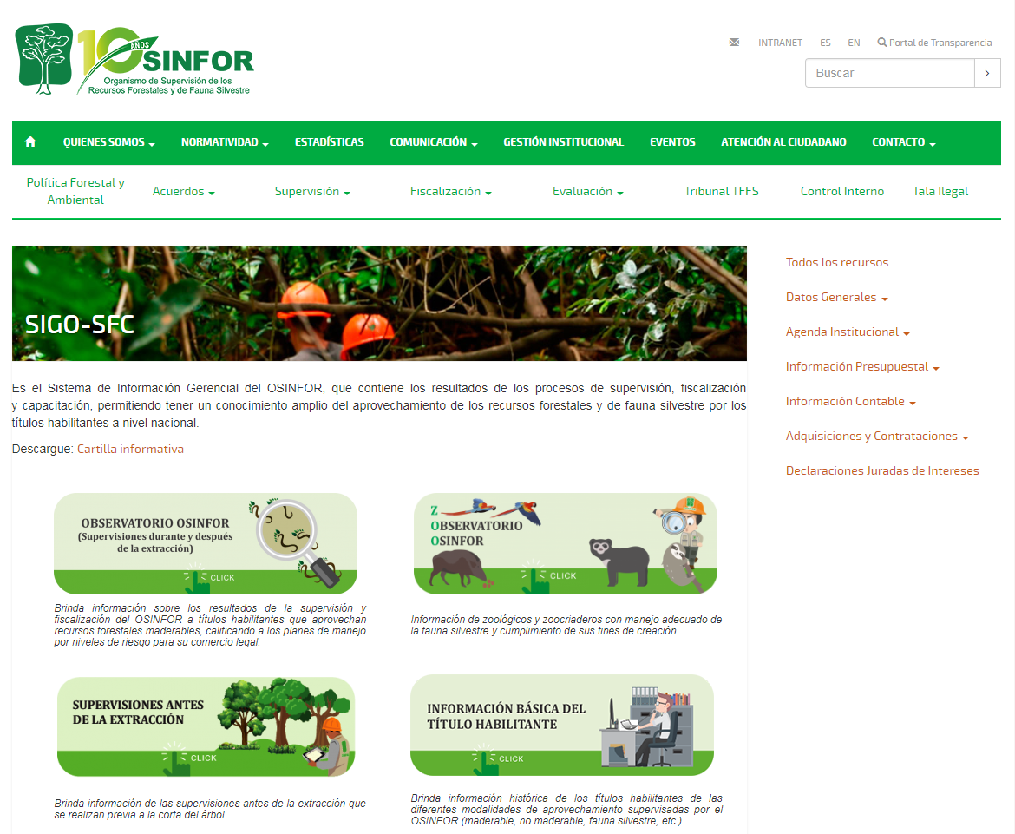
Portales de información
Transparencia Activa
Son aquellos espacios virtuales en los que las entidades públicas difunden información distinta a su gestión o los servicios que brinda.
Es decir, información que poseen o generan sobre una materia o tema en específico, de manera organizada y sistematizada.

Slide 43
Transparencia Activa
Es una herramienta informática integrada al Portal del Estado Peruano, que contiene información de gestión clasificada en rubros temáticos y presentada en formatos estándares por las Entidades de la Administración Pública, que están en la obligación de publicar y actualizar, conforme a los plazos que establece la LTAIP, pudiendo publicar información adicional que consideren en cada rubro temático.

Slide 44
3. Los Portales de Transparencia Estándar
Política Nacional de Modernización de la Gestión Pública (DS Nº 004-2013-PCM).
TUO de la Ley de Transparencia y Acceso a la Información Pública, Ley N° 27806, aprobado por Decreto Supremo N° 043-2003-PCM y sus modificaciones.
Reglamento de la Ley de Transparencia y Acceso a la información Pública, Ley N° 27806, aprobado por DS N° 072-2003-PCM y sus modificaciones.
Decreto, que aSupremo N° 063-2010-PCMprueba la implementación del Portal de Transparencia Estándar en las Entidades de la Administración Pública.
Directiva Nº 001-2017-PCM/SGP “Lineamientos para la implementación del Portal de Transparencia Estándar en las Entidades de la Administración Pública”, aprobada por Resolución Ministerial N° 035-2017-PCM.
Marco legal

Slide 45
Los Portales de Transparencia Estándar
10 rubros de información:
Gobiernos Regionales
Gobiernos Locales
-Directorio
-Normas emitidas
-Declaraciones juradas
-Instrumentos de gestión:
Tupa, ROF, Organigrama
-Planes y políticas:
PESEM, PEI, POI
-Recomendaciones de auditoría
-Información Presupuestal
-Saldos de balance
- Proyectos de Inversión
- Adicionales de Obras
- Liquidación Final de Obra
- Informes de supervisión de contratos
- INFOBRAS
- Presupuesto Participativo
- Audiencias
Públicas
- Consejo de Coordinación Regional / Local
- Personal
Remuneraciones, bonificaciones, aguinaldos, gratificaciones
-Procesos de selección de bienes y servicios
- Contrataciones directas
- Penalidades aplicadas
- Ordenes de bienes y servicios
- Pasajes, Vehículos
- PAC
- Agenda
- Solicitud de acceso (pdf/virtual)
- Hora de ingreso
- Hora de salida
- Motivo de la visita
- Datos del visitante
- Datos del funcionario que visita
Notes:
El Ministerio de Justicia y Derechos Humanos también difunde información a través del Portal de Transparencia Estándar. Este portal es una herramienta virtual donde todas las entidades públicas difunden información sobre su gestión.
El enlace al Portal de Transparencia Estándar se ubica en la parte superior derecha de nuestro portal institucional.
En el Portal de Transparencia Estándar se encuentra información referente a:
Datos Generales: como el directorio de los funcionarios de la entidad, las normas emitidas y las declaraciones juradas de ingresos y de bienes y rentas.
Planeamiento y Organización: como los instrumentos de gestión tales como el Reglamento de Organización y Funciones – ROF y el Texto Único de Procedimientos Administrativos - TUPA, o planes y políticas como el Plan Estratégico Institucional y el Plan Operativo Institucional y las recomendaciones de auditoría, entre otros.
Presupuesto: en este rubro se encuentra información relacionada a la ejecución presupuestal de la entidad y los saldos de balance.
Proyectos de Inversión e Infobras: acá encontramos información referente a los proyectos de inversión, adicionales de obras, informes de supervisión de contratos, Infobras, entre otros.
Participación Ciudadana: Solo aplicable para gobiernos regionales y locales.
Personal: se encuentra información referente a las remuneraciones del personal.
Contratación de bienes y servicios: como información de procesos de selección de bienes y servicios, contrataciones directas, penalidades aplicadas, entre otros.
Actividades Oficiales: en este rubro se publica información referente a la agenda del titular de la entidad y de la alta dirección.
Acceso a la Información: se publica la solicitud de acceso a la información pública virtual y físico.
Registro de Visitas: finalmente, en este rubro de difunde información referente a las visitas recibidas por los funcionarios como la hora de ingreso, hora de salida, motivo de la visita, entre otros.

Slide 47
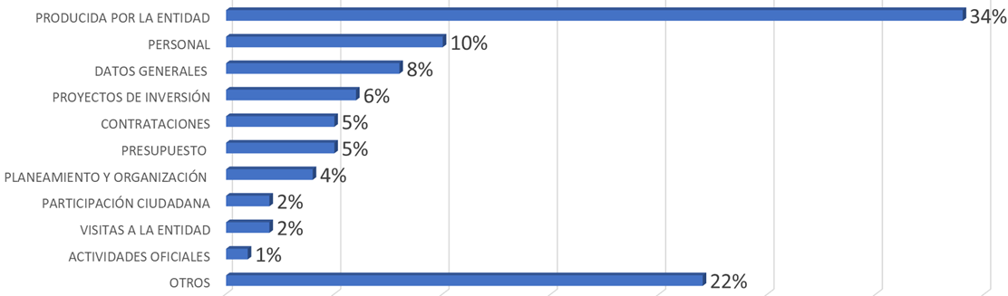
Categorías de información solicitada
“Otros” se refiere a información que posee la entidad sin que la haya creado, y que no está comprendida en las demás categorías.
P. ej., información producida por empresas supervisadas o presentada por administrados al realizar trámites
Notes:
- En Otros se encuentra, por ejemplo, los documentos presentados por terceros en posesión de la entidad; información producida por empresas supervisadas

Slide 48
3. Los Portales de Transparencia Estándar
Notes:
El Ministerio de Justicia y Derechos Humanos también difunde información a través del Portal de Transparencia Estándar. Este portal es una herramienta virtual donde todas las entidades públicas difunden información sobre su gestión.
El enlace al Portal de Transparencia Estándar se ubica en la parte superior derecha de nuestro portal institucional.
En el Portal de Transparencia Estándar se encuentra información referente a:
Datos Generales: como el directorio de los funcionarios de la entidad, las normas emitidas y las declaraciones juradas de ingresos y de bienes y rentas.
Planeamiento y Organización: como los instrumentos de gestión tales como el Reglamento de Organización y Funciones – ROF y el Texto Único de Procedimientos Administrativos - TUPA, o planes y políticas como el Plan Estratégico Institucional y el Plan Operativo Institucional y las recomendaciones de auditoría, entre otros.
Presupuesto: en este rubro se encuentra información relacionada a la ejecución presupuestal de la entidad y los saldos de balance.
Proyectos de Inversión e Infobras: acá encontramos información referente a los proyectos de inversión, adicionales de obras, informes de supervisión de contratos, Infobras, entre otros.
Participación Ciudadana: Solo aplicable para gobiernos regionales y locales.
Personal: se encuentra información referente a las remuneraciones del personal.
Contratación de bienes y servicios: como información de procesos de selección de bienes y servicios, contrataciones directas, penalidades aplicadas, entre otros.
Actividades Oficiales: en este rubro se publica información referente a la agenda del titular de la entidad y de la alta dirección.
Acceso a la Información: se publica la solicitud de acceso a la información pública virtual y físico.
Registro de Visitas: finalmente, en este rubro de difunde información referente a las visitas recibidas por los funcionarios como la hora de ingreso, hora de salida, motivo de la visita, entre otros.

Slide 49
3. Los Portales de Transparencia Estándar
Funcionario/a responsable del PTE y coordinadores
COORDINADORES
Proveen la información al FRPTE
FRPTE
Elabora y actualiza el PTE
Art. 7 y 8 Directiva PTE

Slide 50
3. Los Portales de Transparencia Estándar
Obligaciones del funcionario/a responsable del PTE
Mantener actualizada la información del PTE
Elaborar el PTE
Recabar la información a ser difundida en el PTE
Art. 9 Rgto. de la LTAIP

Slide 51
3. Los Portales de Transparencia Estándar
Obligaciones del funcionario poseedor
1) Brindar la información que le sea requerida por el FRPTE
3) La autenticidad de la información que entrega al FRPTE
2) Entregar la información en los plazos establecidos
4) Informar en caso no tenga la información (aviso de sinceramiento)
Art. 6 Rgto. de la LTAIP

Slide 52
Portales de Transparencia Estándar

Slide 53
3. Los Portales de Transparencia Estándar
Integración de información oficial de diversas fuentes - interoperabilidad
Sistema Integrado de Administración Financiera – SIAF
Sistema nacional de Inversión Pública – SNIP
Sistema Electrónico de Contrataciones del Estado – SEACE
INFOBRAS

Slide 54
3. Los Portales de Transparencia Estándar
La Antaip y la Secretaría de Gobierno Digital
- Antaip: Contenido del Portal de Transparencia Estándar
- Secretaría de Gobierno Digital de la PCM: Funcionamiento operativo del PTE
Contacto:
ING. CARLO ANTONIO COLOMA MILANTA
Coordinador
219.7000 (5122) | Celular: +51. 945.247656
ccoloma@pcm.gob.pe / gobiernodigital@pcm.gob.pe
www.gobiernodigital.gob.pe

Slide 56
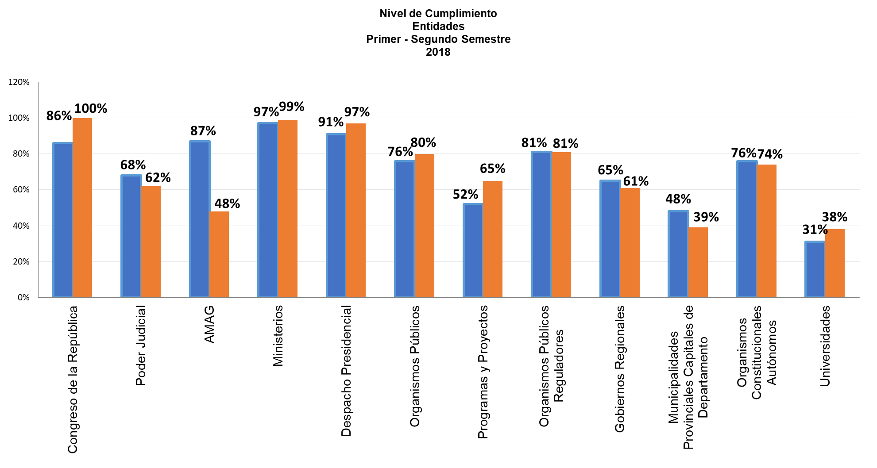
Resultados de la Supervisión: consolidado
Primer semestre: 61%
Segundo semestre: 63%

Slide 57
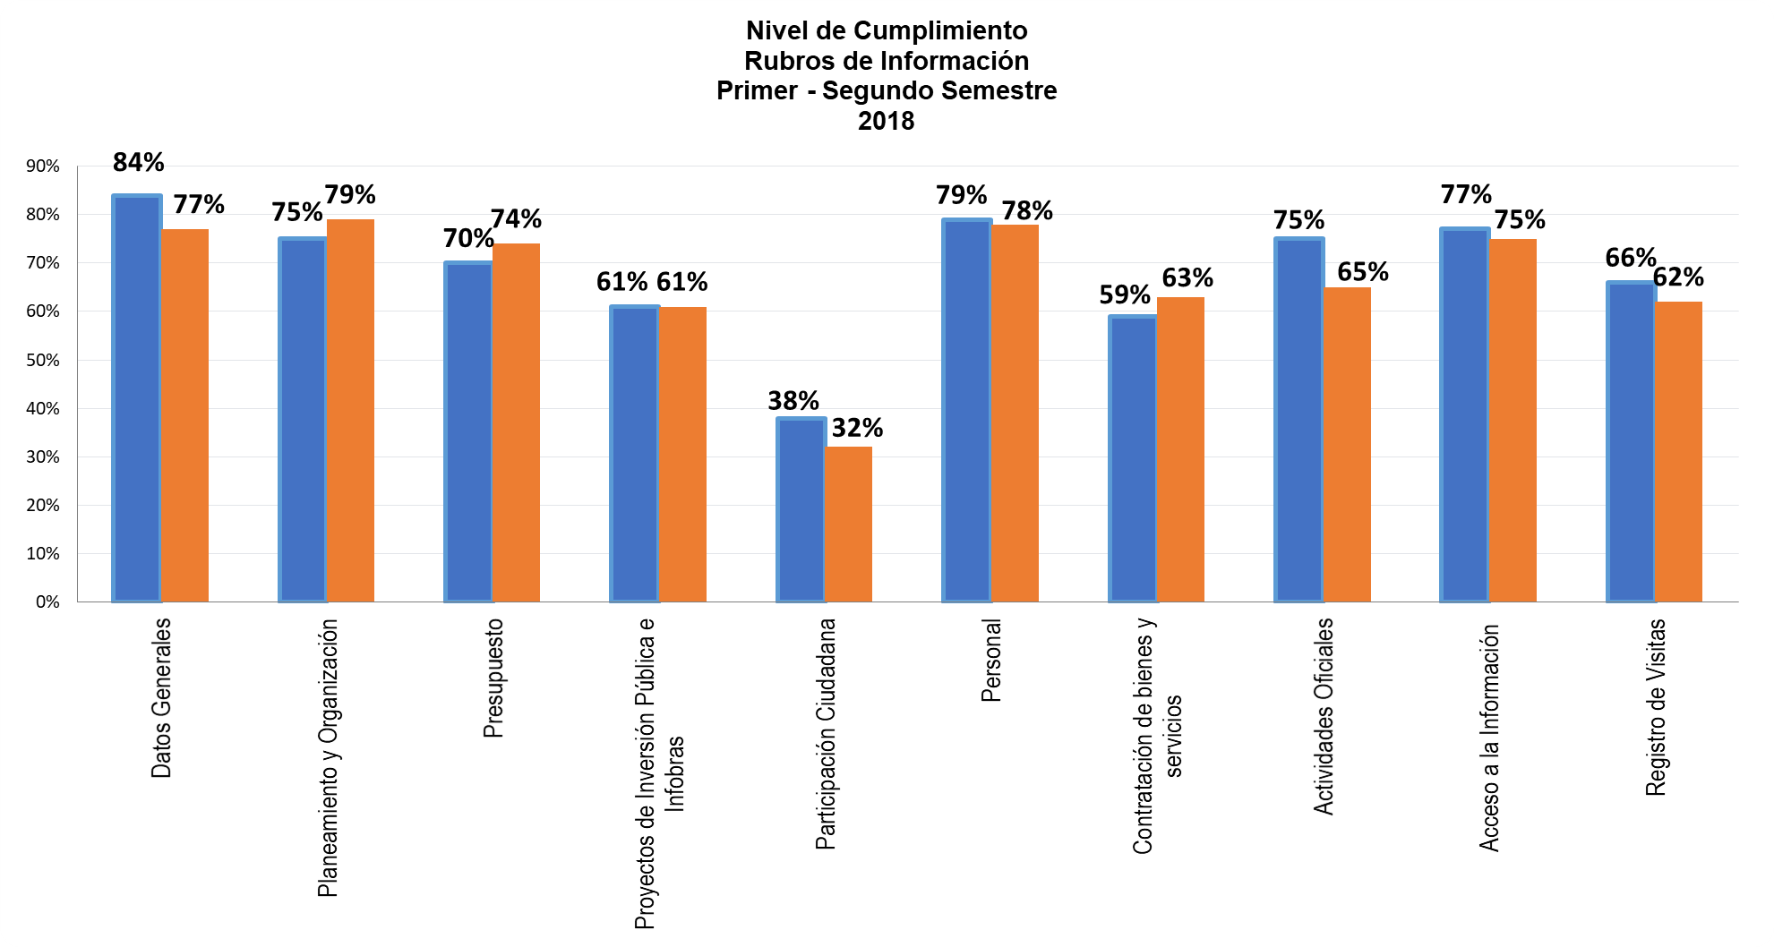
Resultados de la Supervisión: consolidado
Información menos difundida
- Adicionales de Obras
- Liquidación final de Obra
- Informe de Supervisión de Contratos
Información menos difundida
Audiencias Públicas de Rendición de Cuentas
Agendas
Actas
Información menos difundida
- Publicidad
- Actas de Conciliación
- Evaluación del PAC

Slide 58
Resultados de la Supervisión: consolidado
Entidades Supervisadas
Primer – Segundo Semestre
2018
Entidad | Total
Poder Legislativo: Congreso de la República | 1
Poder Judicial | 1
AMAG | 1
Poder Ejecutivo: Despacho Presidencial | 1
Poder Ejecutivo: Ministerios | 19
Poder Ejecutivo: Organismos públicos reguladores | 4
Poder Ejecutivo: Organismos públicos | 65
Poder Ejecutivo: Programas y proyectos | 31
Organismos Constitucionales Autónomos | 10
Universidades | 51
Gobiernos Regionales | 25
Municipalidades Provinciales capitales de departamento | 25
Total general | 234

Slide 59
Resultados de la Supervisión: consolidado
77%
60%
57%
91%
66%
28%
62%
74%
38%
46%
48%
17%

Slide 60
¿Qué es la Antaip?

Slide 61
4. Órganos garante: gestor de la política y resolutivo
DECRETO LEGISLATIVO 1353
Ministerio de Justicia y Derechos Humanos
Autoridad Nacional de Transparencia y Acceso a la Información Pública
Tribunal de Transparencia y Acceso a la Información Pública
Órgano gestor de la política
Órgano resolutivo que constituye la última instancia administrativa a nivel nacional

Slide 62
4. Autoridad Nacional de Transparencia y Acceso a la Información Pública
Funciones de la Autoridad

Slide 63
5. Tribunal de Transparencia y Acceso a la Información Pública
Funciones del Tribunal de TAIP
TRIBUNAL
Establece precedentes vinculantes
Resolutiva
RECURSO DE APELACIÓN
Emite opinión técnica vinculante

Slide 64
6. Régimen sancionador
LEY 27806 (artículo 4°): Responsabilidades y sanciones
Acciones u omisiones que infrinjan en régimen jurídico de la TAIP
TIPIFICACIÓN:
leves, graves y muy graves
Entidad Pública
Bajo el régimen privado que prestan servicios públicos o ejercen función administrativa, en virtud de concesión, delegación o autorización del Estado
Servidores civiles
Ex servidores civiles
Amonestación escrita
Suspensión s/g de haber de 10–180 días
Destitución
Inhabilitación
Multa
MULTA

Slide 65
6. Régimen sancionador
Servidores civiles
Ex servidores civiles
PRIMERA INSTANCIA
Entidad Pública
Autoridad Nacional de Transparencia y Acceso a la Información Pública
El plazo para interponerlo es de 15 días hábiles y resuelto en el plazo de 30 días hábiles
Se interpone cuando la impugnación:
se sustente en diferente interpretación de las pruebas producidas
se trate de cuestiones de puro derecho
se cuente con nueva prueba instrumental
Agota la vía administrativa
SEGUNDA INSTANCIA
Tribunal de Transparencia y Acceso a la Información Pública
constituye prueba
pre-constituida
DESTITUCION
INHABILITACIÓN
Tribunal de Servir

Slide 66
6. Régimen sancionador
Infracciones
MUY GRAVES
Sustraer, destruir, extraviar, alterar y/o mutilar, total o parcialmente, la información en poder del Estado o las solicitudes de acceso a la información.
Emitir directivas, lineamientos y otras disposiciones de administración internas u órdenes que contravengan el régimen jurídico de la transparencia y acceso a la información pública.
Negarse a cumplir con lo ordenado por la Autoridad.
Denegar solicitudes de acceso a la información sin expresar motivación, con motivación aparente o apartándose de los precedentes vinculantes, y doctrina jurisprudencial vinculante del TC.

Slide 67
6. Régimen sancionador
Infracciones
GRAVES
Negarse a recibir las solicitudes de acceso a la información.
Incumplir injustificadamente los plazos para atender las solicitudes de información.
No incorporar el procedimiento de acceso en el TUPA.
Aprobar o efectuar cobros adicionales, que no correspondan al costo de reproducción.
No remitir, dentro del plazo establecido, la información requerida por la Autoridad.
Incumplir con la obligación de colaboración con la Autoridad.

Slide 68
6. Régimen sancionador
Infracciones
LEVES
Incumplimiento de encausar las solicitudes de información.
Falta de comunicación del uso del plazo al que hace referencia el inciso g) del artículo 11 de la Ley.
Incumplir con la obligaciones de conservar la información que posee la Entidad Pública.

Slide 69
6. Régimen sancionador
Sanciones
Clases de sanciones:
Amonestación escrita
Suspensión sin goce de haber entre diez y ciento ochenta días
Multa no mayor de 5 UIT
Destitución
Inhabilitación
Sanción de multa – personas jurídicas bajo el régimen privado que prestan servicios públicos o ejercen función administrativa.

Slide 70
Gracias.

